Slide 1

MEJORA DE LA CALIDAD EN LA GESTIÓN ENERGÉTICA. CASO PRODUCCIÓN DE MATERIALES DE LA CONSTRUCCIÓN
VI TALLER: DESARROLLO ENERGÉTICO E INDUSTRIAL SOSTENIBLE
Noel Cardoso Núñez¹; Bismayda Gómez Avilés²; Edson Pacheco Paladini³

Slide 2
Introducción
Management busca modelos que integren personas, tecnología y realidad económica. No es suficiente la aceptación en CALIDAD, requiere considerar perspectiva del cliente y pérdidas a la sociedad. (Abu- Jarour & Sahar F, 2016).
Clave en procesos de manufactura, identificar causas raíces relativas a los problemas de calidad y productividad. Mahto & Kumar (2008).
Las empresas de cerámica roja de la construcción, con tecnología atrasada para alcanzar el salto tecnológico necesitan de procesos con rendimientos energéticos altos Reyes Romero (2012).
OBJETIVO implementar mejoras tecnológicas y organizativas en las prácticas de consumo de combustible, en centros de producción de ladrillos, para facilitar la actividad gerencial relativa a la eficiencia energética y la calidad del producto terminado.

Slide 3
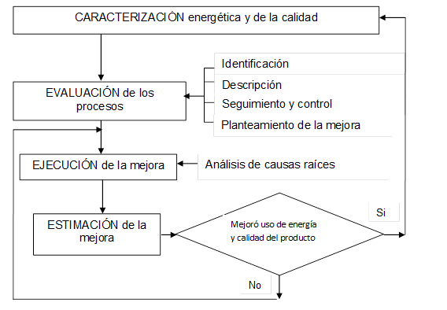
Materiales y métodos
Prueba de necesidad que establece la Tecnología de la Gestión Total Eficiente de la Energía (TGTEE) Borroto Nordelo (2006)
Qué proceso no alcanza los resultados planificados.
Dónde existen oportunidades de mejora.
Se analizan indicadores de eficiencia energética, y eficacia del proceso, que inciden en requisitos técnicos de calidad del producto terminado.
Procedimiento para implementar mejoras en la producción de ladrillos

Slide 4
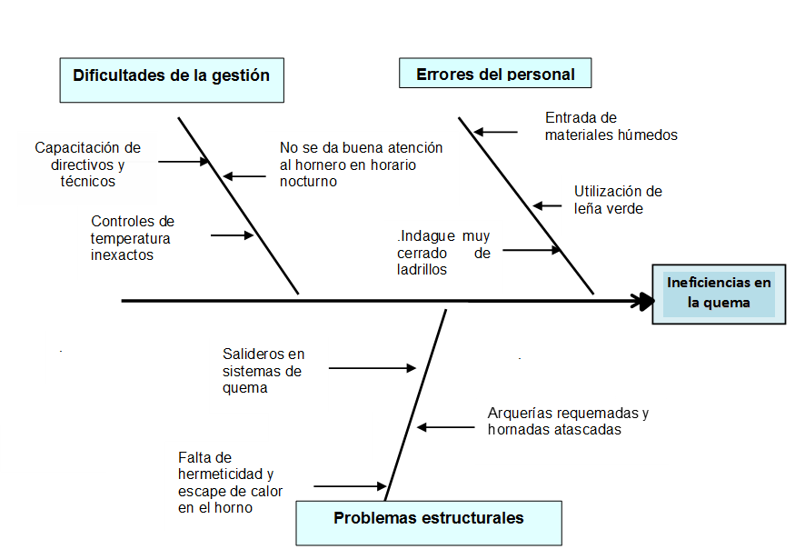
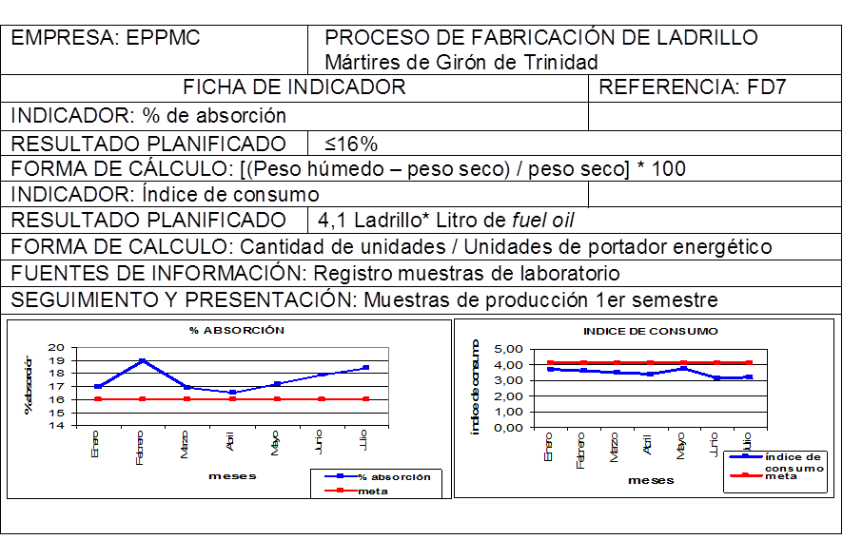
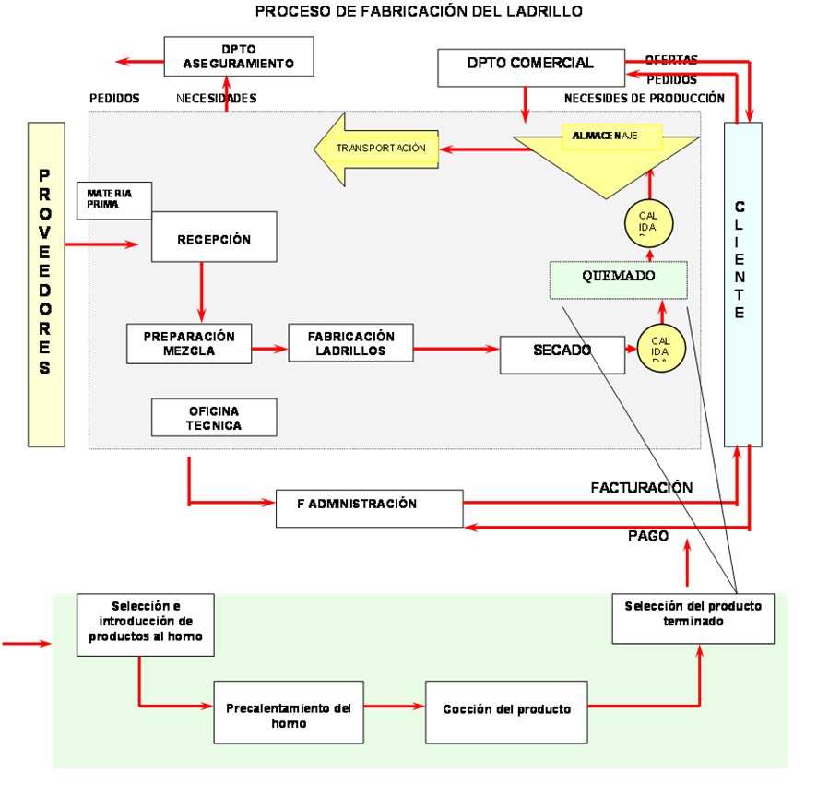
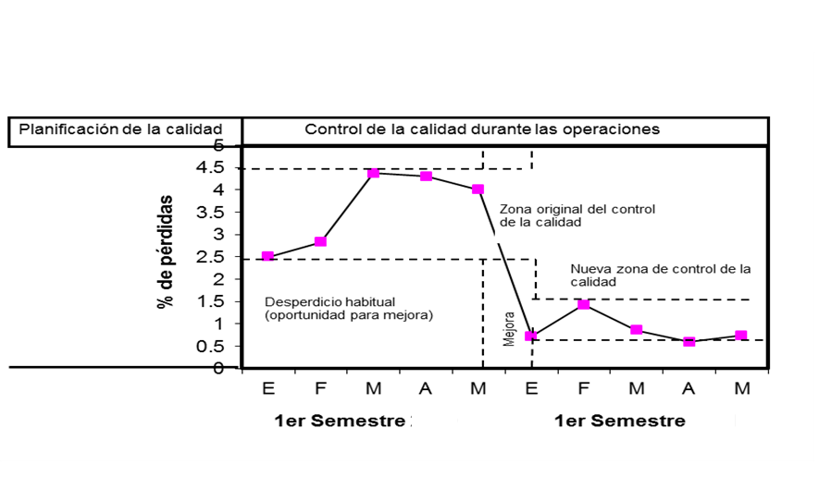
Resultados
COLOCACIÓN DE BÓVEDAS EN LOS HORNOS
Ficha indicadores: % de absorción de agua- índice de consumo.
Análisis de las pérdidas antes y después de la ejecución de las acciones de mejora en el tejar Mártires de Girón. TRILOGÍA DE LA CALIDAD DE JURAN
Proceso de producción de ladrillos y subproceso de quemado.

Slide 5
Conclusiones
La mejora en procesos industriales, particularmente en la fabricación de materiales de la construcción, desde un enfoque de calidad, facilitan una proyección en las prácticas de calidad con impacto en la estrategia empresarial.
La fabricación de ladrillos con arcilla de alto contenido de óxidos de hierro y silicatos presenta mayores consumos de portadores energéticos (> 70%), implica rendimientos tecnológicos bajos e incumplimiento en requisitos técnicos de la calidad del producto terminado, con pérdidas mayores a la media (5%). Se dejan de ingresar año $ 93 591.00 MN/año, evidencia de la oportunidad de mejora.
El análisis del total de pérdidas de los cinco centros de Trinidad productores de ladrillos, en los años I y II, evidenció una disminución del ladrillo crudo (≥16% de humedad) en el II, por mejoras en un tejar. Se definió una nueva zona de control de la calidad, según Trilogía Juran. En el año I las pérdidas se movieron del intervalo de 2,5- 4,5% al de 0,5- 1,5% en el año II. Permitió planificar un nivel de pérdidas 1,6 veces menor y una variabilidad 2 veces menor; con reducción del índice de consumo 0,2739 a 02386 L/ladrillo, en hornos bóveda, para un ahorro de 11 000 litros de fuel oíl, en 6 meses.

Slide 6
GRACIAS

